Slide 1
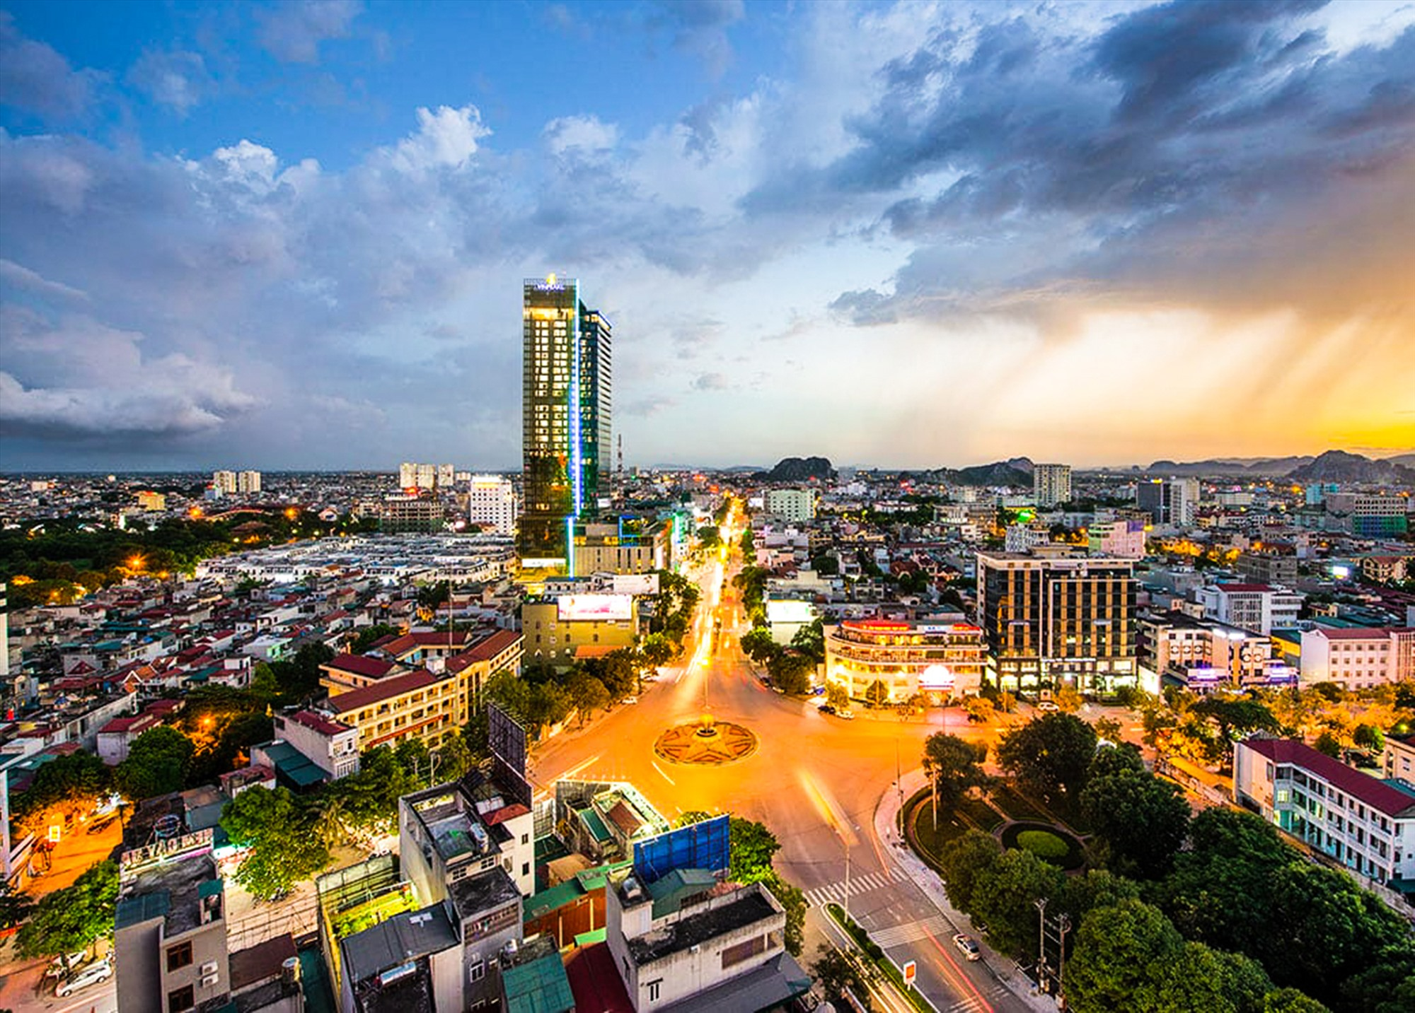
CHÀO MỪNG CÁC EM ĐẾN VỚI TIẾT HỌC HÔM NAY
MÔN GIÁO DỤC ĐỊA PHƯƠNG - LỚP 8

Slide 2


GDĐP 8
Chủ đề 2: Xây dựng nếp sống văn hóa ở địa phương

Slide 3
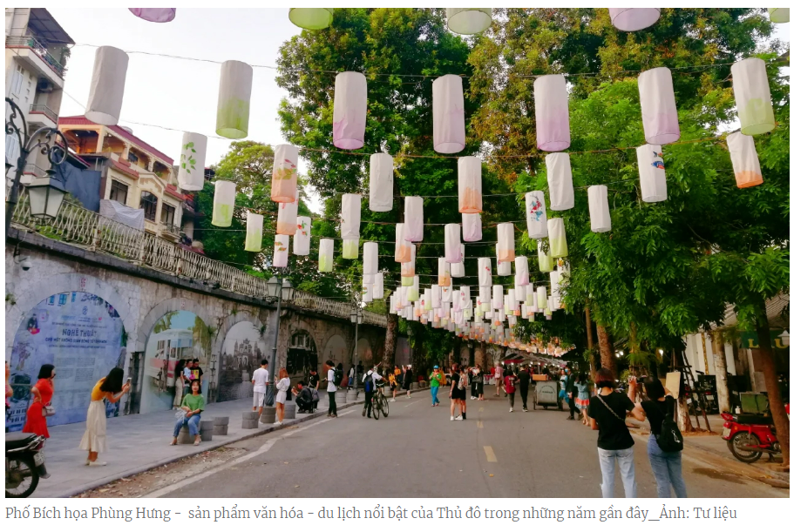
KHỞI ĐỘNG
Nêu những biểu hiện của nếp sống văn hoá ở địa phương?

Slide 4





Người dân tham gia vẽ tranh bích họa tạo cảnh quan đẹp cho khu phố
Cùng tham gia dọn vệ sinh, trông cây cảnh tạo cảnh đẹp cho khu phố
Tổ chức các hđ tuyên truyền môi trường xanh – sạch – đẹp

Slide 5




Nội dung
1. Phong trào xây dựng nếp sống văn hóa ở địa phương của Hà Nội
2. Thành tựu của phong trào xây dựng nếp sống văn hóa ở thủ đô Hà Nội
3. Học sinh Thủ đô góp phần xây dựng nếp sống văn hóa ở địa phương

Slide 6



1. Phong trào xây dựng nếp sống văn hóa ở địa phương của Hà Nội

Slide 7







Em hiểu thế nào là nếp sống văn hóa?
- Nếp sống văn hóa là bộ phận quan trọng cấu thành nên đời sống của một xã hội, phản ánh trình độ phát triển của một cộng đồng, một quốc gia, dân tộc gắn với tiến trình lịch sử xã hội và văn hóa.

Slide 8


Xây dưng nếp sống văn hóa có ý nghĩa gì đối với sự phát triển đất nước?
- Xây dựng và phát triển nếp sống văn hóa không chỉ đáp ứng nhu cầu tinh thần của đời sống xã hội mà còn có ý nghĩa to lớn đối với sự nghiệp xây dựng nền văn hóa tiên tiến, đậm đà bản sắc dân tộc, góp phần vào phát triển đất nước trong thời kỳ mới.

Slide 9






Kể tên các hoạt động xây dựng nếp sống văn hóa của người dân Thủ đô mà em biết?

Slide 10

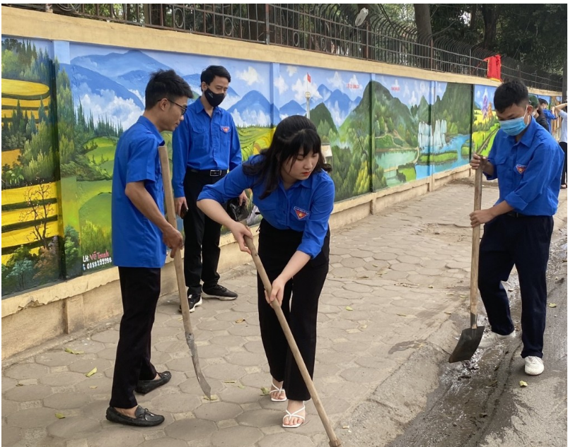
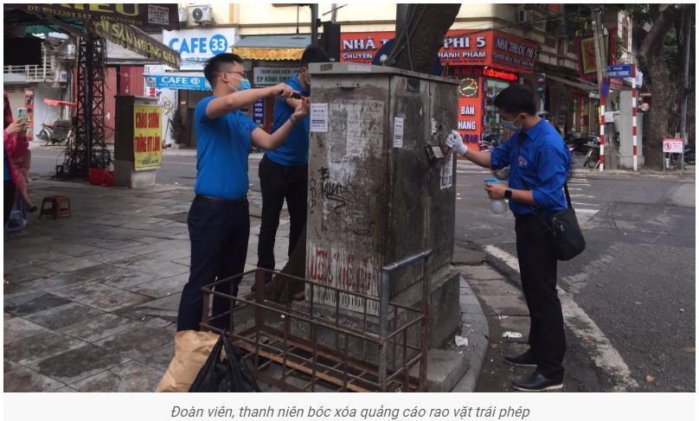
Ngày chủ nhật xanh tại Hà Nội

Slide 11



1. Phong trào xây dựng nếp sống văn hóa ở địa phương của Hà Nội
- Ở Hà Nội, phong trào “Toàn dân đoàn kết xây dựng đời sống văn hóa” được thực hiện bằng nhiều hoạt động phong phú, thiết thực.
- Việc thực hiện nếp sống văn minh trong lễ hội và các hoạt động tín ngưỡng cũng được thành phố quan tâm.
- Tuyên truyền quảng bá điểm đến du lịch Hà Nội với nhiều hình thức cả trong và ngoài nước.

Slide 12


Slide 13


Luyện tập
Em hãy xây dựng kế hoạch hành động cho gia đình nhằm đạt được danh hiệu “Gia đình văn hóa”.

Slide 14

Kế hoạch hành động
STT | Tiêu chí | Việc cần làm
1
2
3
4
…

Slide 15

HƯỚNG DẪN VỀ NHÀ
Hoàn thiện bài tập phần vận dụng.
Tổng hợp nội dung bài học thành sơ đồ tư duy
Đọc trước và soạn bài tiếp theo

Slide 16

Xin chân thành cảm ơn
quý thầy cô giáo và các em học sinh

